Slide 1








ĐỊA LÍ
LỚP 5
Thực hiện: EduFive

Slide 2
BÀI 6
ĐẤT VÀ RỪNG
Trang 79-81

Slide 3
MỤC TIÊU
Biết được một số loại đất chính ở nước ta và phân bố.
Nêu được một số đặc điểm của đất phe-ra-lít và đất phù sa.
Phân biệt được rừng rậm nhiệt đới và
rừng ngập mặn.

Slide 4
1
CÁC LOẠI ĐẤT CHÍNH Ở NƯỚC TA
2
RỪNG Ở NƯỚC TA

Slide 5
1
CÁC LOẠI ĐẤT CHÍNH Ở NƯỚC TA

Slide 6
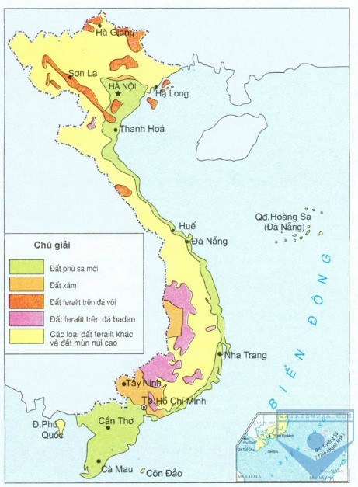
SỰ PHÂN BỐ
CÁC LOẠI ĐẤT CHÍNH Ở NƯỚC TA

Slide 7
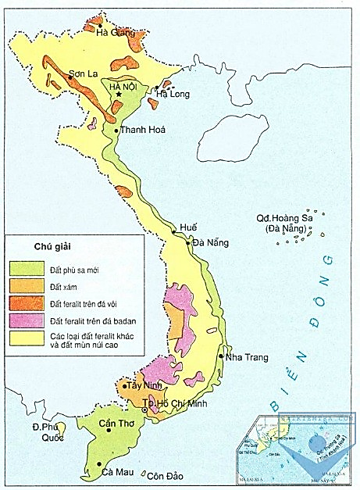

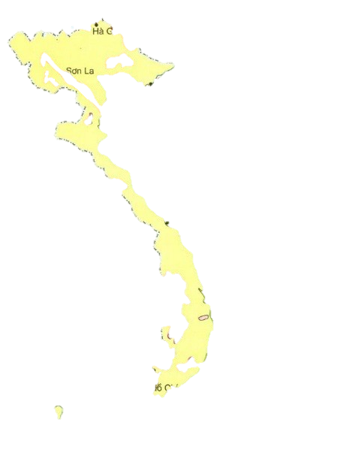
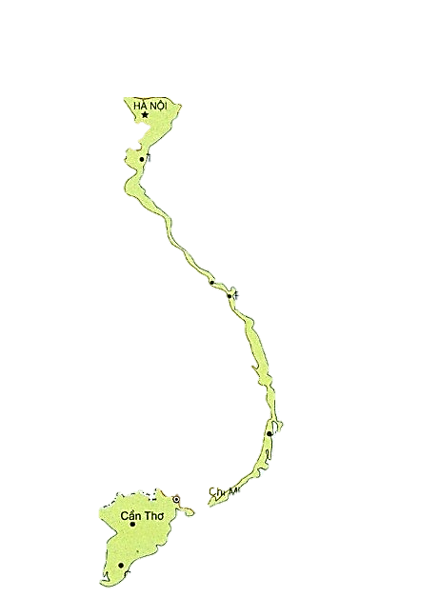


Nêu tên lược đồ.
Nêu tên một số loại đất ở nước ta.
Xác định vị trí các loại đất trên lược đồ.
Đất phù sa cổ
Đất phù sa cổ
Lược đồ địa chất Việt Nam

Slide 8
Nêu tên lược đồ.
Nêu tên một số loại đất ở nước ta.
- Đất phù sa mới
- Đất phù sa cổ
- Đất phe-ra-lít trên đá vôi
- Đất phe-ra-lít trên đá badan
- Đất phe-ra-lít khác và đất mùn núi cao
Đất phù sa cổ
Đất phù sa cổ
Lược đồ địa chất Việt Nam

Slide 9
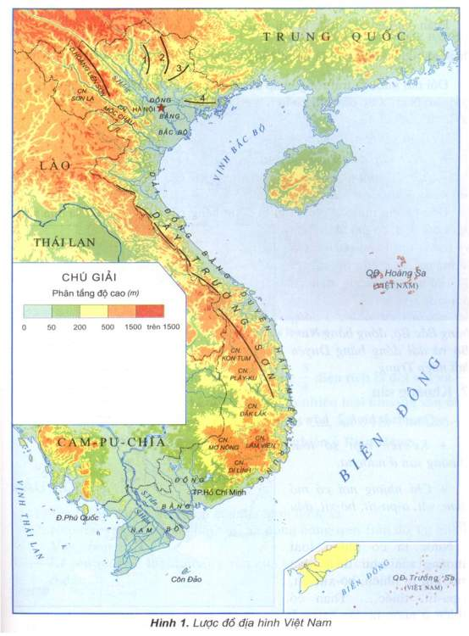
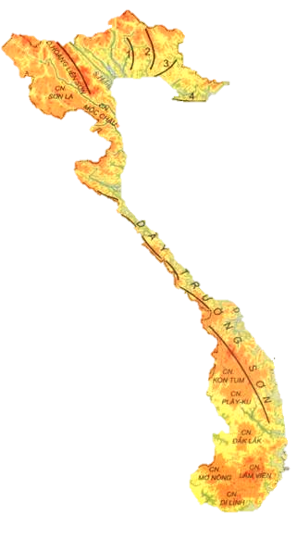
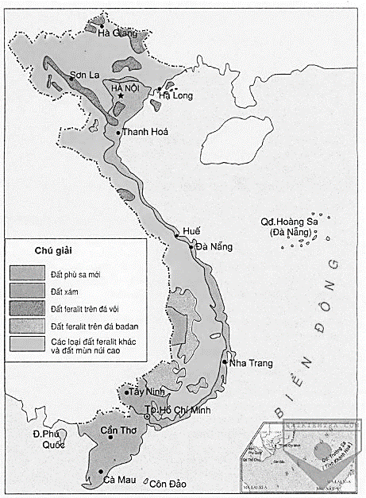
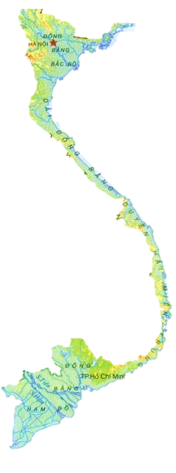
Xác định vị trí các loại đất trên lược đồ.
Đất phù sa mới
Đất phù sa cổ
Đất phe-ra-lít trên đá vôi
Đất phe-ra-lít trên đá badan
Đất phù sa cổ
Đất phù sa cổ
Đất phù sa cổ
Đất phe-ra-lít khác và đất mùn núi cao
Lược đồ địa chất Việt Nam

Slide 10
Nhận xét
Nước ta có nhiều loại đất, chiếm diện tích lớn hơn cả là đất phe-ra-lít ở vùng đồi núi và đất phù sa ở đồng bằng.

Slide 11
ĐẶC ĐIỂM
CÁC LOẠI ĐẤT CHÍNH Ở NƯỚC TA

Slide 12
Nêu đặc điểm và sự hình thành của đất phe-ra-lít
- Đất phe-ra-lít có màu đỏ hoặc đỏ vàng, thường nghèo mùn; nếu được hình thành trên đất ba-dan thì tơi xốp phì nhiêu.
- Thích hợp trồng cây công nghiệp lâu năm.

Slide 13
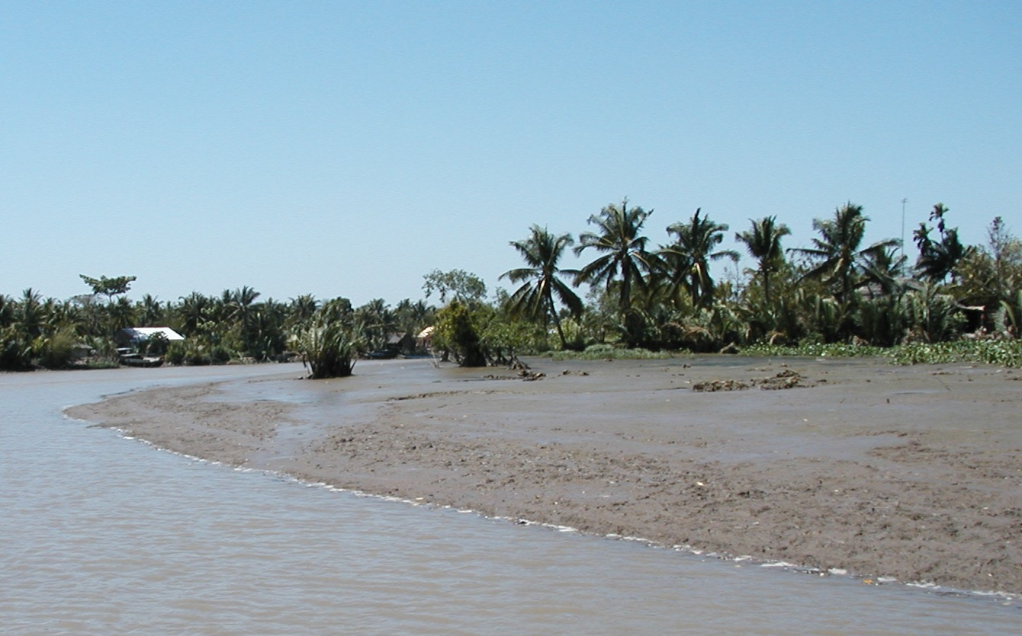
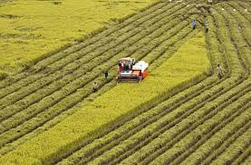
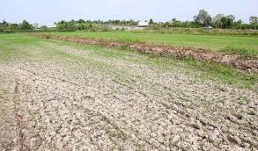
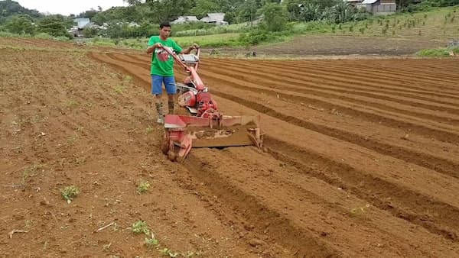
Nêu đặc điểm và sự hình thành của đất phù sa

Slide 14
Nêu đặc điểm và sự hình thành của đất phù sa
- Đất phù sa được hình thành do sông ngòi bồi đắp, rất tươi xốp, màu mỡ.
- Thích hợp trồng cây lương thực, hoa màu, rau quả.

Slide 15
Sự khác nhau của đất phe-ra-lít, đất phù sa
Loại đất | Phân bố | Đặc điểm
- Có màu đỏ hoặc đỏ vàng, nghèo mùn.
Đất phe-ra-lit
Đồi núi
- Đất đỏ ba-dan tơi xốp, phì nhiêu.
Đất phù sa
Do sông ngòi bồi đắp nên, rất màu mỡ, phì nhiêu.
Đồng bằng

Slide 16
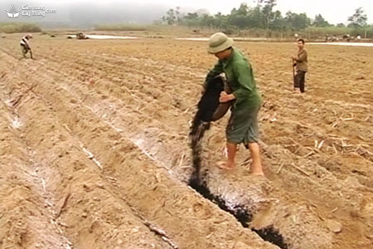
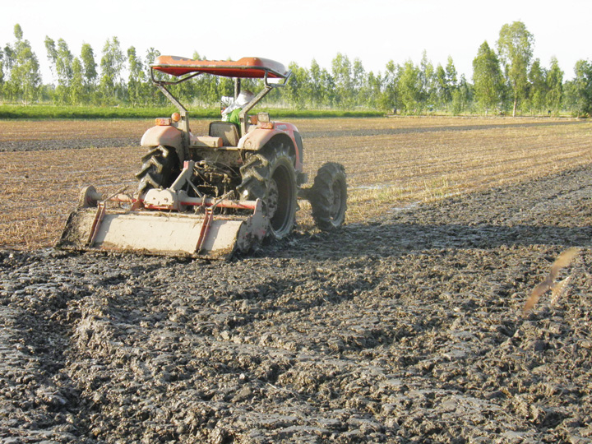
3. Các biện pháp bảo vệ và cải tạo đất
Cày sâu, bừa kĩ, bón phân hữu cơ

Slide 17

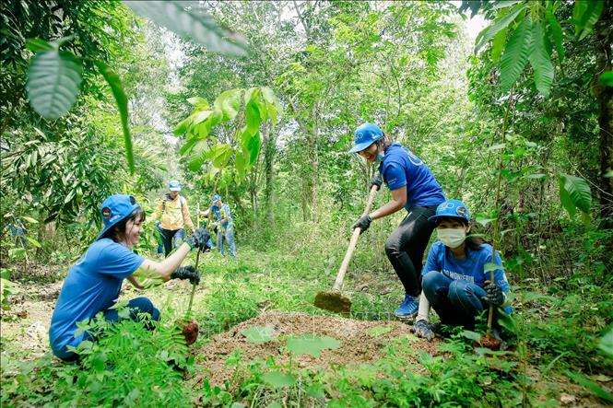
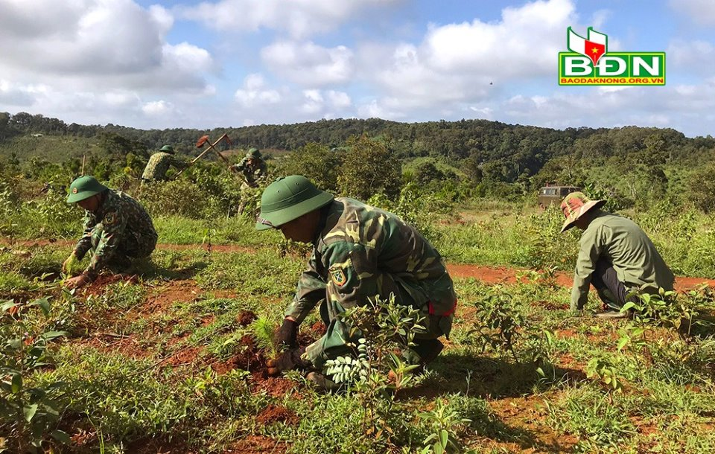
Trồng rừng tăng độ che phủ đất giúp chống xói mòn đất.

Slide 18
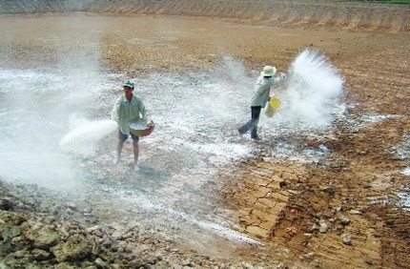
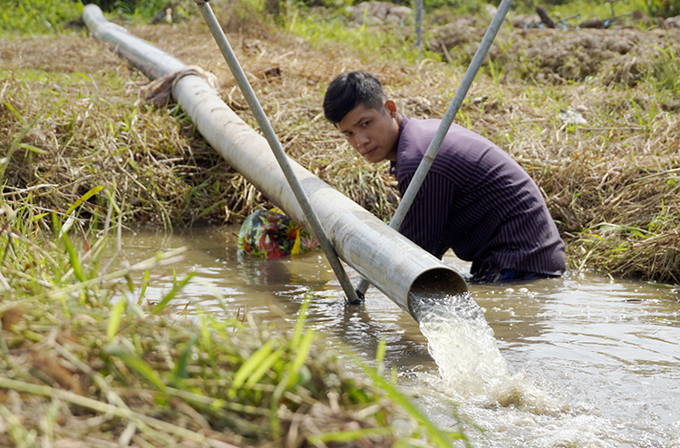
Rửa mặn cho đất ở các vùng đất bị nhiễm mặn.
Chống ô nhiễm đất do chất độc hoá học: hạn chế phun thuốc trừ sâu, bón phân hoá học, nước thải công nghiệp chứa chất độc hại, ...
Thau chua cho đất ở các vùng đất bị nhiễm phèn.

Slide 19
2
RỪNG Ở NƯỚC TA

Slide 20
ĐẶC ĐIỂM
CỦA RỪNG
Ở NƯỚC TA

Slide 21
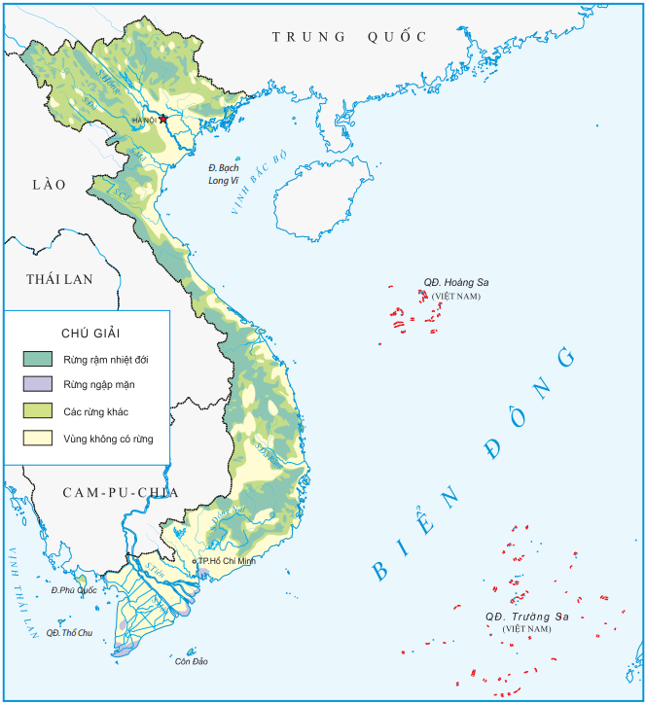
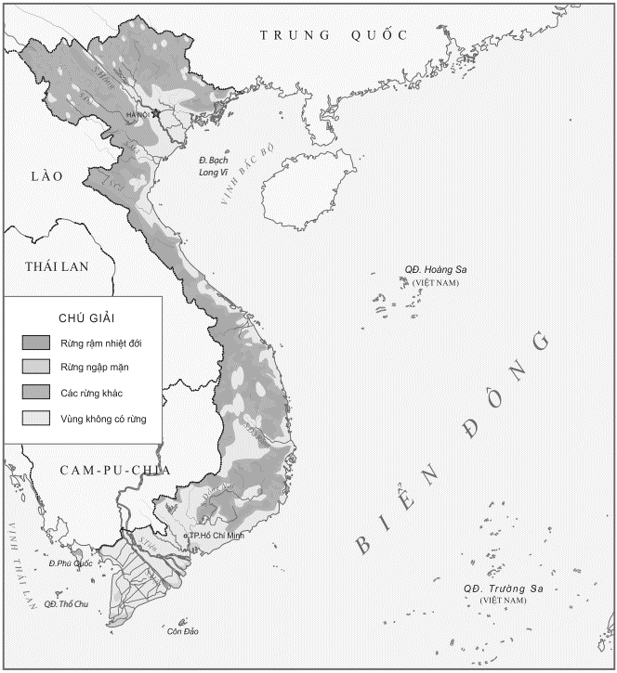
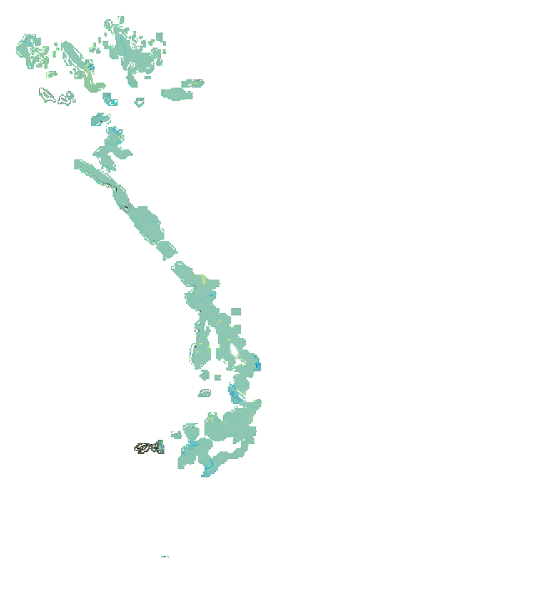
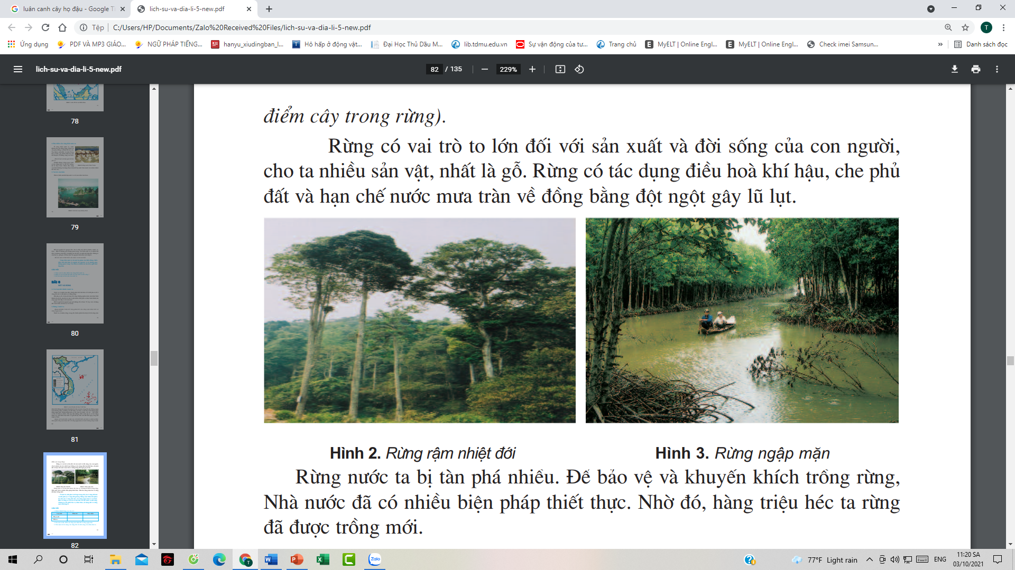

Cho biết sự phân bố của các loại rừng đó.
- Chỉ vùng phân bố rừng rậm nhiệt đới và rừng ngập mặn trên lược đồ.
- Nêu tên 2 loại rừng phổ biến ở nước ta.
- Loại rừng nào chiếm diện tích lớn hơn cả?
Rừng rậm nhiệt đới
Rừng rậm nhiệt đới chiếm phần lớn diện tích.
Vùng đồi núi
Rừng ngập mặn
Nơi đất thấp, ven biển
Hình 1. Lược đồ phân bố rừng ở Việt Nam

Slide 22
rừng ngập mặn
https://www.youtube.com/watch?v=BS5oD3yD1Fg

Slide 23
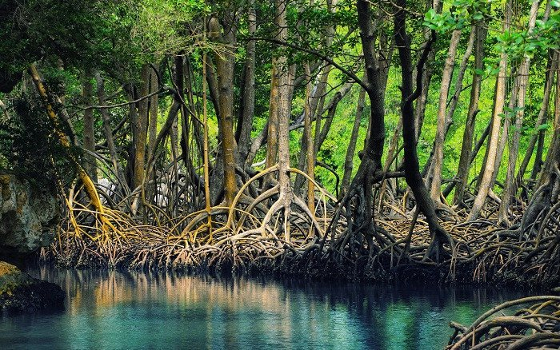
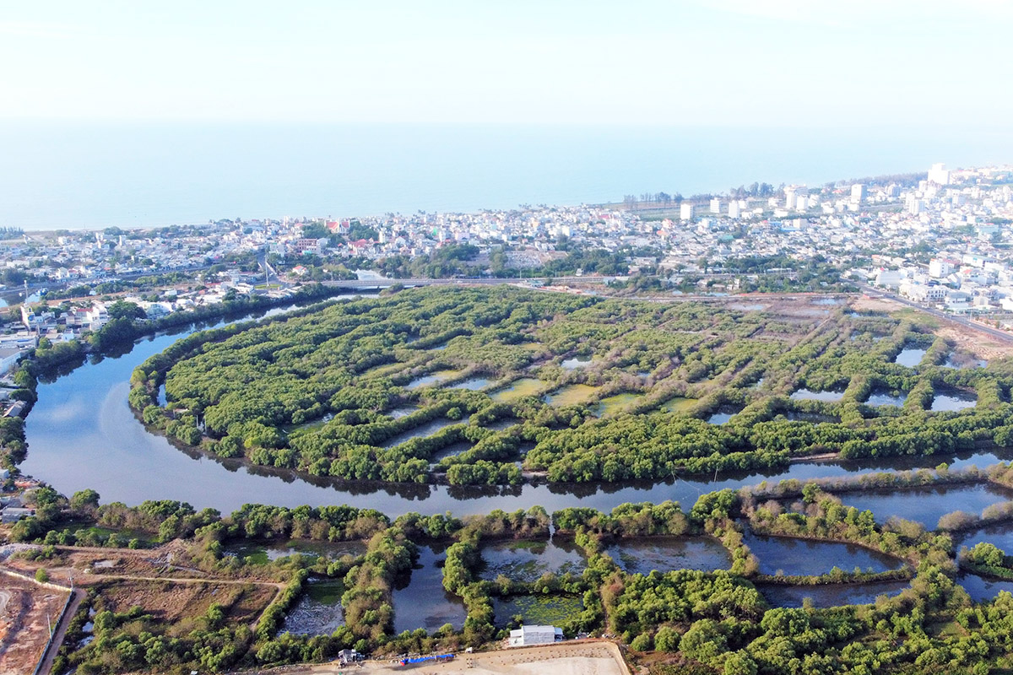
Rừng ngập mặn

Slide 24

Loại rừng | Phân bố | Đặc điểm
- Nhiều loại cây, nhiều tầng cao thấp khác nhau, xanh quanh năm.
Rừng rậm nhiệt đới
Đồi núi
- Chủ yếu là cây đước, vẹt, sú…
Rừng ngập mặn
- Cây mọc vượt lên mặt nước có bộ rễ chắc, khỏe.
Vùng ven biển

Slide 25
VAI TRÒ
CỦA RỪNG
Ở NƯỚC TA

Slide 26
- Nêu các vai trò của rừng đối với đời sống và sản xuất của con người.
- Tại sao chúng ta phải sử dụng và khai thác rừng một cách hợp lí?

Slide 27

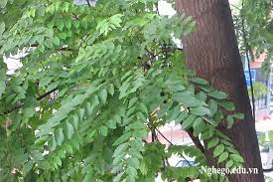
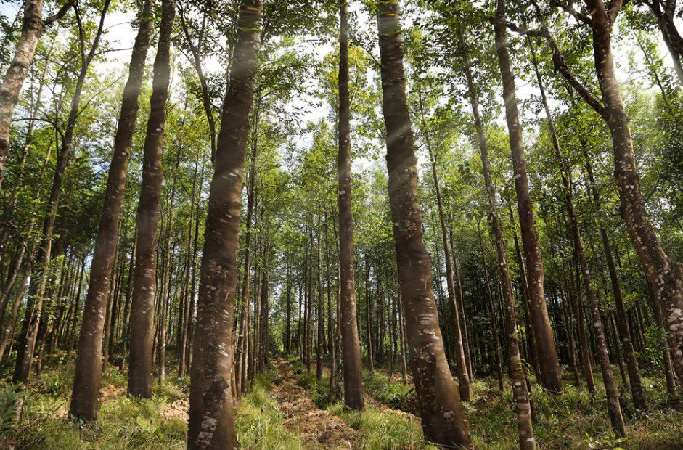
Cung cấp nhiều loại gỗ
Gỗ Lim
Cây trầm hương

Slide 28
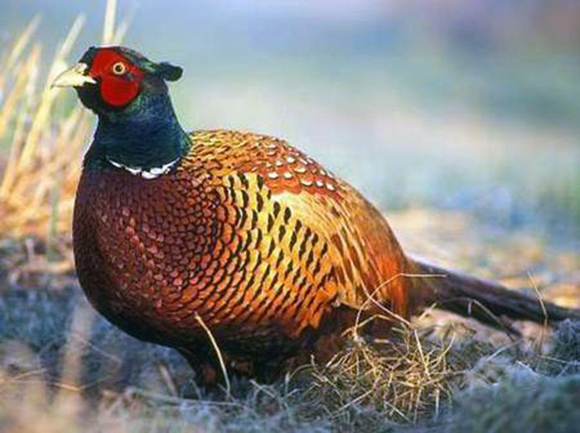
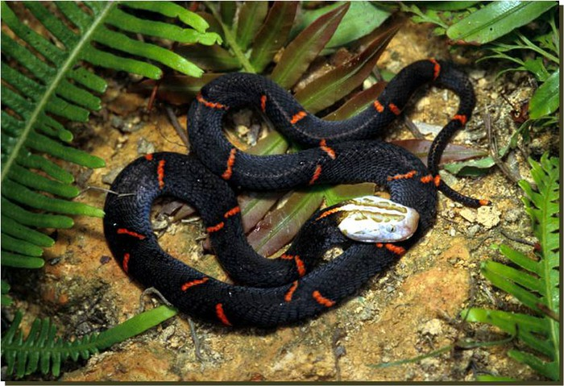
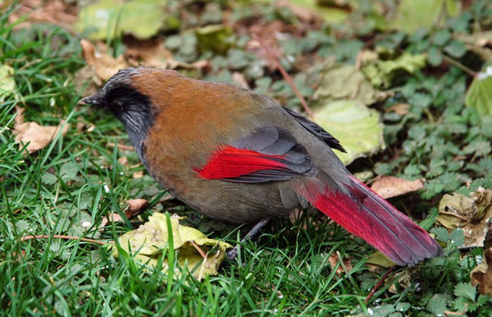
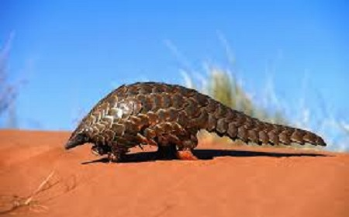
Là nơi ở của nhiều loài động vật.
Gà lôi tía
Rắn lục đầu bạc
Khướu đầu đỏ
Tê tê
Notes:
đây đều là ĐV trong sách đỏ VN

Slide 29
Vai trò của rừng đối với đời sống và sản xuất của con người.
- Cung cấp cho ta nhiều sản vật, nhất là gỗ.
- Có tác dụng điều hòa khí hậu, che phủ đất và hạn chế nước mưa tràn về đồng bằng đột ngột gây lũ.

Slide 30
Nguyên nhân gây suy thoái rừng nước ta là gì?
Nguyên nhân gây suy thoái rừng nước ta:
- Do đốt phá bừa bãi.
- Khai thác không hợp lí.
- Hậu quả của chiến tranh.
- Do sạt lở đất…
Notes:
Thực trạng rừng của chúng ta như thế nào?

Slide 31
Tại sao chúng ta phải sử dụng và khai thác rừng một cách hợp lí?
Vì rừng là tài nguyên hữu hạn, nếu chúng ta không biết khai thác hợp lí sẽ dẫn đến cạn kiệt nguồn tài nguyên.

Slide 32
Kết luận:
Ở nước ta, đất phe-ra-lít tập trung chủ yếu ở vùng đồi núi và đất phù sa ở vùng đồng bằng. Rừng rậm nhiệt đới phân bố chủ yếu ở vùng đồi núi, còn rừng ngập mặn ở ven biển. Đất và rừng có vai trò to lớn đối với sản xuất và đời sống. Chúng ta cần phải bảo vệ, khai thác, sử dụng đất và rừng một cách hợp lí.

Slide 33
CHÚC CÁC EM HỌC TỐT
Thực hiện: EduFive

